Slide 1
MINISTÉRIO DA SAÚDE
CME - SE 08
Novas tecnologias para o controle vetorial do Aedes
Livia Vinhal Frutuoso
Coordenadora-Geral de Vigilância de Arboviroses (CGARB)
Departamento de Vigilância das Doenças Transmissíveis (DEDT)
Secretaria de Vigilância em Saúde e Ambiente (SVSA)
Ministério da Saúde (MS)
Brasília
Março/2024
Figura 1. Diagrama de controle de dengue, Brasil, 2023

Slide 2
Dengue
Problema de saúde pública em mais de 100 países
Metade da população mundial está agora em risco
100–400 milhões de infecções estimadas a cada ano
Aumento de dez vezes nos casos notificados de 2000 a 2019 (500.000 para 5,2 milhões)
Novas áreas, incluindo a Europa: notificados casos e surtos autóctonesesporádicos em três países: Itália (n = 82), França (n = 43) e Espanha (n = 3)

Slide 3
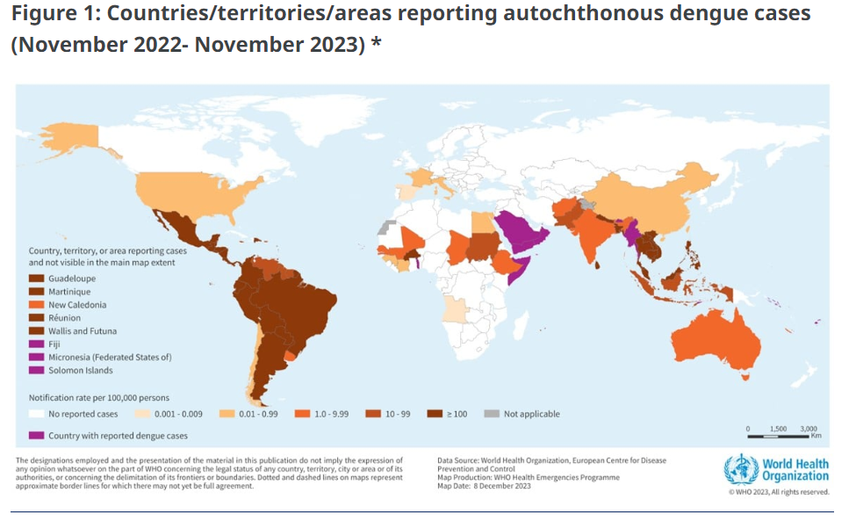
OMS Dengue
o segundo semestre de 2023 testemunhou um aumento alarmante de casos, com casos acumulados no ano superando todos os totais anuais anteriores e em alguns países estendendo-se além das áreas de transmissão historicamente afetadas. Os casos de dengue aumentaram nas Américas nas últimas quatro décadas, de 1,5 milhões de casos entre 1980 e 1989 para 17,5 milhões em 2010-2019. Antes de 2023, o maior número histórico de casos de dengue foi em 2019, com mais de 3,18 milhões de casos, 28.208 casos graves e 1.823 mortes (CFR 0,06).

Slide 4
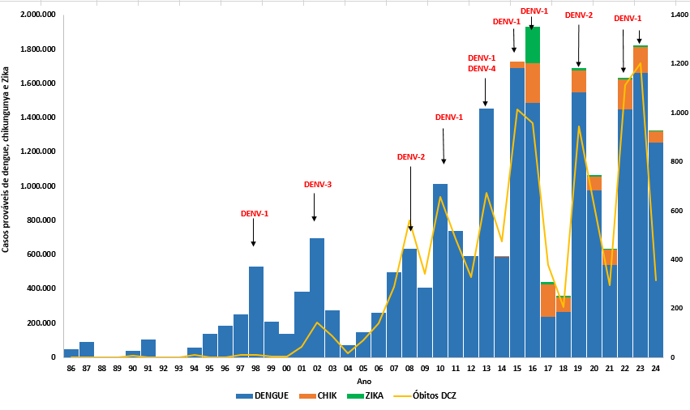
Dengue, chikungunya e Zika

Slide 5
Municípios com alta transmissão – série histórica
Nº de casos prováveis de dengue notificados no período de 2013 a 2022
Brasil (n = 5.570)
10.150.077 casos
Municípios < 100 mil hab. (n = 5.244)
4.895.897 casos
Municípios ≥ 100 mil hab. (n = 326)
5.254.180 casos
Municípios prioritários (n = 177)
4.893.839 casos
Proporção de casos por estrato
51,8%
48,2%
48,2% (Brasil)
93,1% (Mun. ≥ 100.000 hab.)

Slide 6
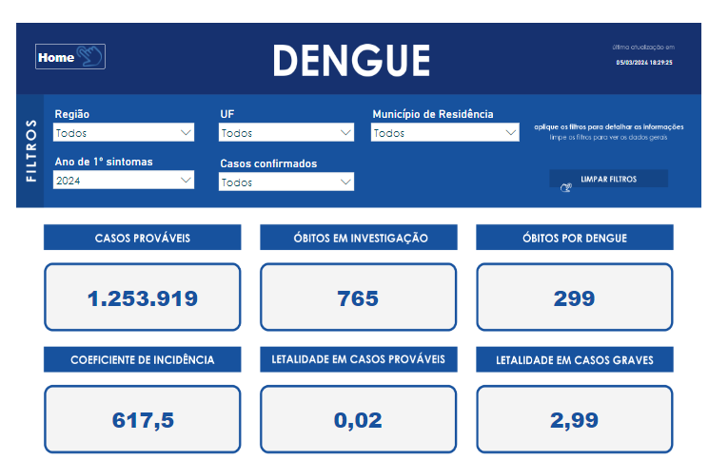
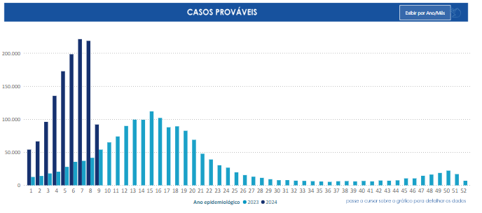
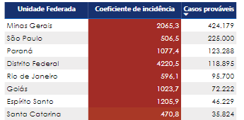
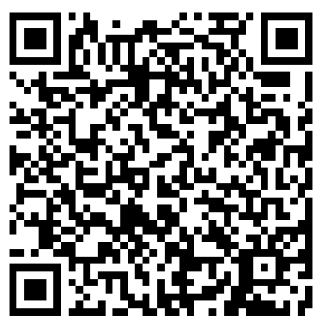
COE- Dengue e outras arboviroses
91% BR em 8 estados

Slide 7

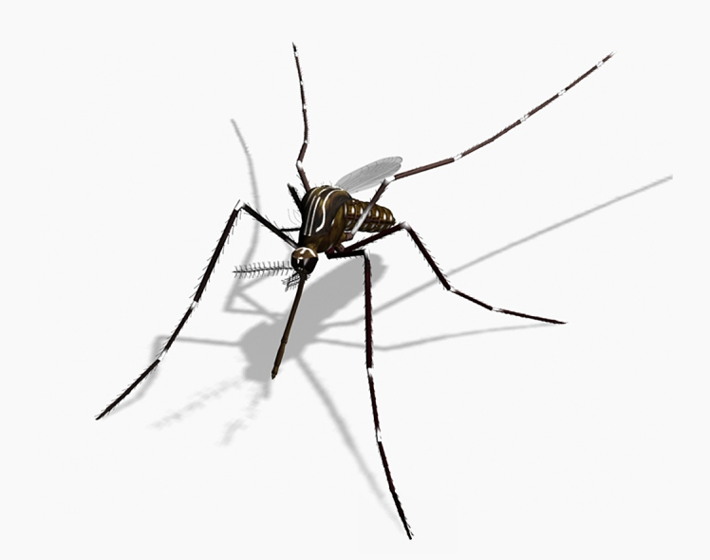



FATORES FAVORÁVEIS AO AUMENTO DA
TRANSMISSÃO ¹
Mudanças ambientais
Eventos climáticos extremos
Fatores demográficos, sociais e econômicos
Biologia e ecologia de vetores e hospedeiros
¹Coalson et al., 2021; ²Méndez-Lázaro et al., 2014; ³Githeko et al., 2000
Notes:
O risco de transmissão das doenças vetoriais é regulado por um conjunto complexo de variáveis que incluem mudanças climáticas, eventos climáticos extremos (como inundações e secas), bem como fatores demográficos, sociais e econômicos. Além da biologia e ecologia de vetores e hospedeiros.

Slide 8
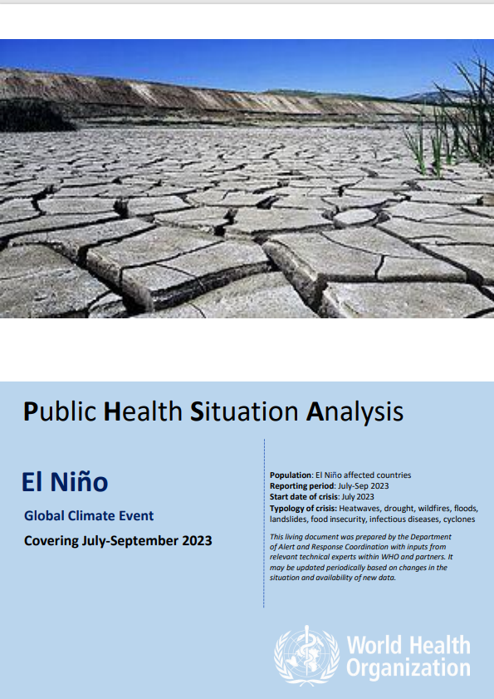
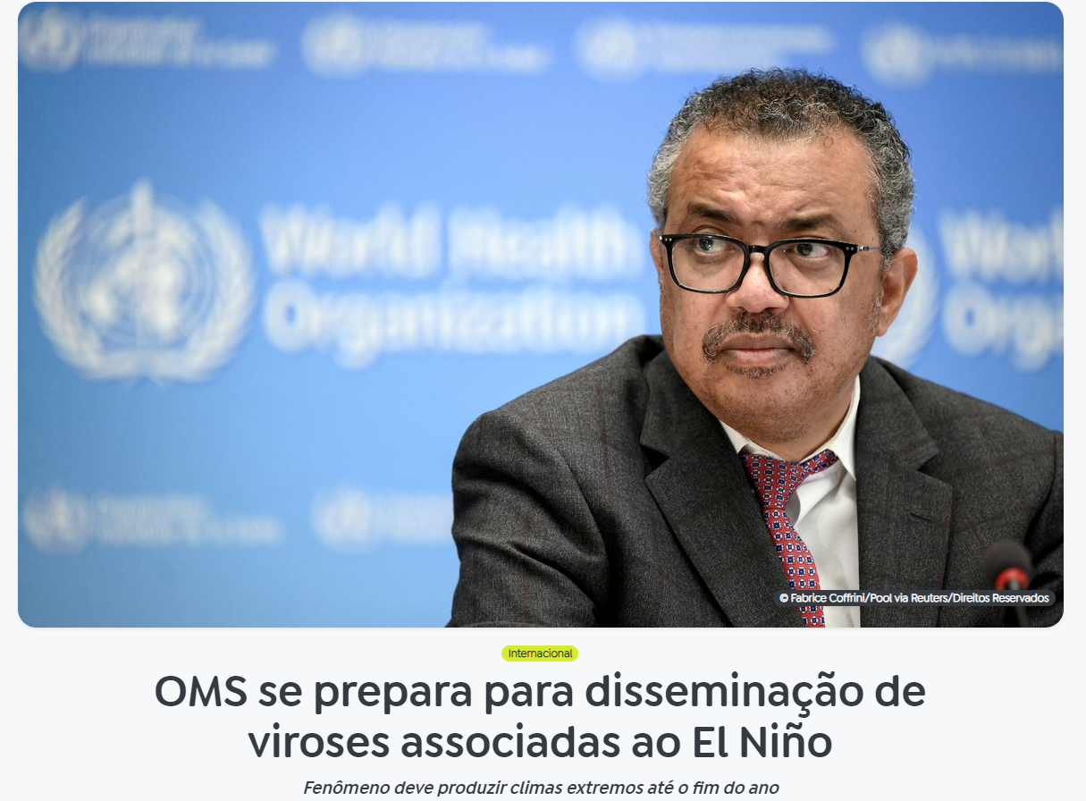
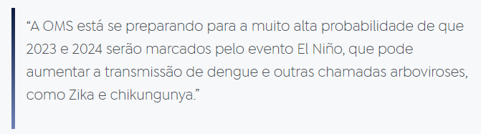
FATORES FAVORÁVEIS A PROBABILIDADE DE AUMENTO DA TRANSMISSÃO EM 2024
Aumento da temperatura ambiente está associado a elevada taxa de replicação viral do DENV, e a reduz o período de incubação do vírus no vetor^{1,2}
¹ Morin CW et al., 2013;²Donalísio MR et al., 2002

Slide 9
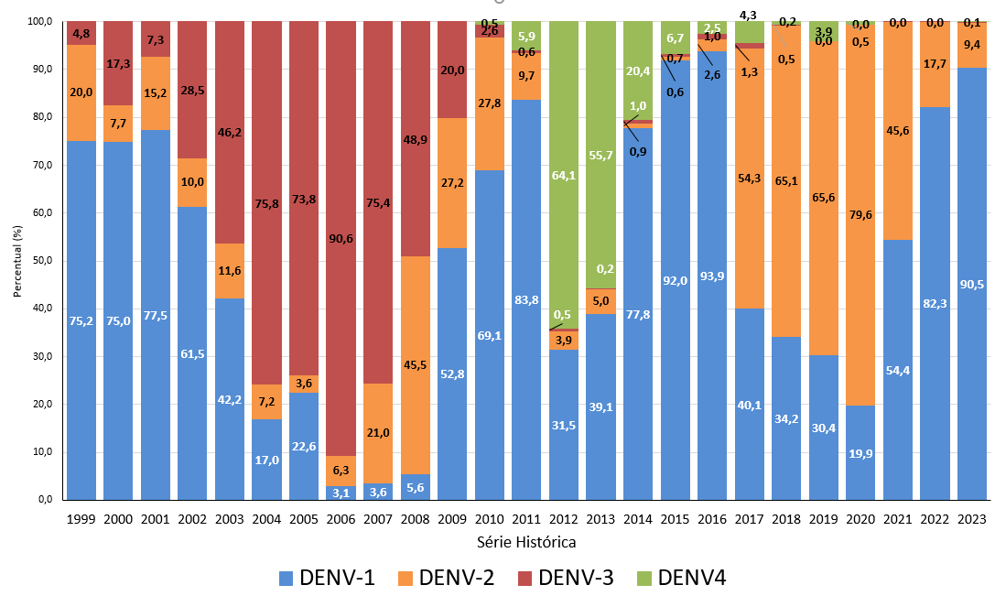
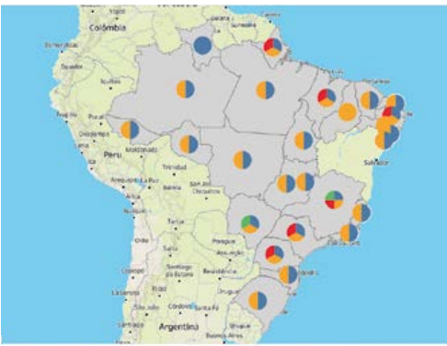
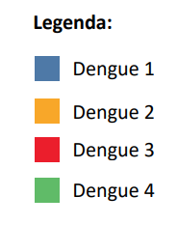
FATORES FAVORÁVEIS PARA O AUMENTO DA TRANSMISSÃO EM 2024
Sorotipos circulantes - 2024
DENV3: último ano com circulação importante 2007/2008
Distribuição dos sorotipos de DENV por UF de residência – Brasil, 2024
Reemergência do sorotipo DENV-3 e DENV-4 em 2023, inversão de predominância do DENV-2 em algumas UF

Slide 10

ESTIMATIVA DE CASOS DE DENGUE EM 2024
1.960.460 (1.462.310 até 4.225.885)
Aumento na maioria das UF: NE e CO
Estrutura temporal e dados a partir de 2015
Variáveis: epidemiológicas
do ano anterior, climáticas, demográficas, mobilidade e exposição
CO: nível epidêmico
NE: aumento, abaixo do limiar epidêmico
S: PR patamar alto
SE: MG e ES potencial epidêmico

Slide 11
MINISTÉRIO DA SAÚDE
CME - SE 08
Evidências sobre controle vetorial e estratégias de intervenção
Figura 1. Diagrama de controle de dengue, Brasil, 2023

Slide 12
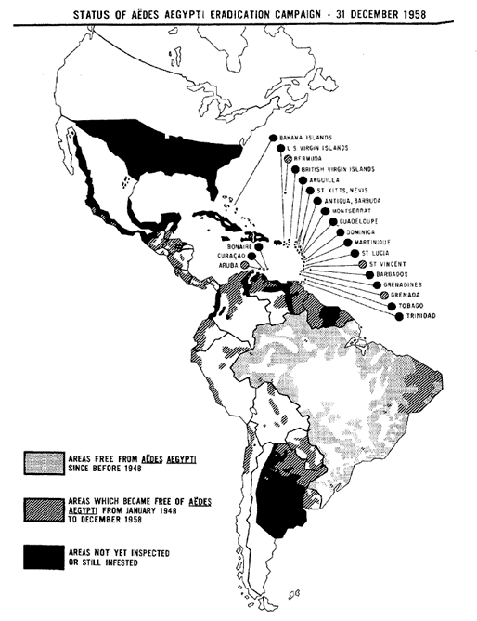
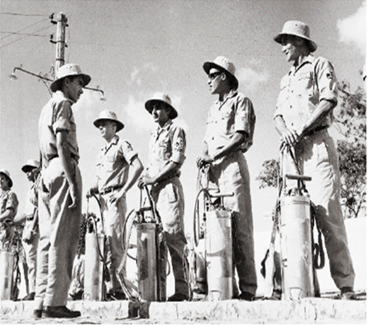

ANTECEDENTES
Modelo Tradicional controle Aedes aegypti
• Programas verticalizados.
• Considera o espaço urbano homogêneo.
• Uso exclusivo da vigilância entomológica para orientar as intervenções.
• Prioridade no uso de inseticidas.
Limitada ou nenhuma participação da comunidade

Slide 13
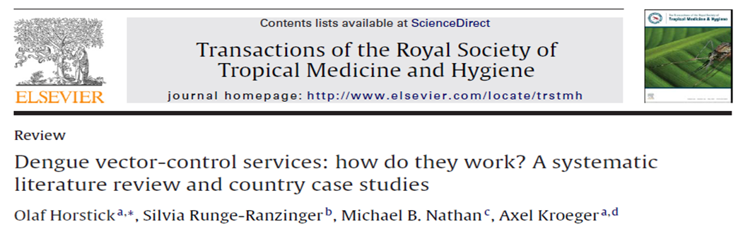
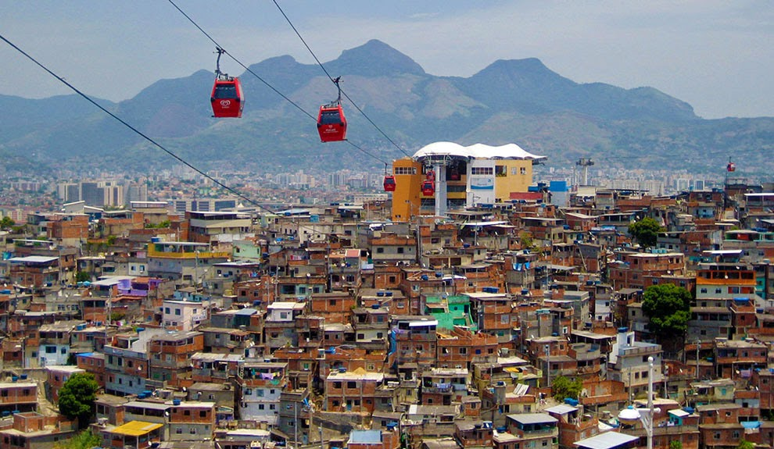
ANTECEDENTES
Deficiência de recursos humanos
Recursos financeiros insuficientes
Cobertura geográfica inadequada
Dificuldade de envolver a comunidade
Pouca capacitação dos profissionais

Slide 14
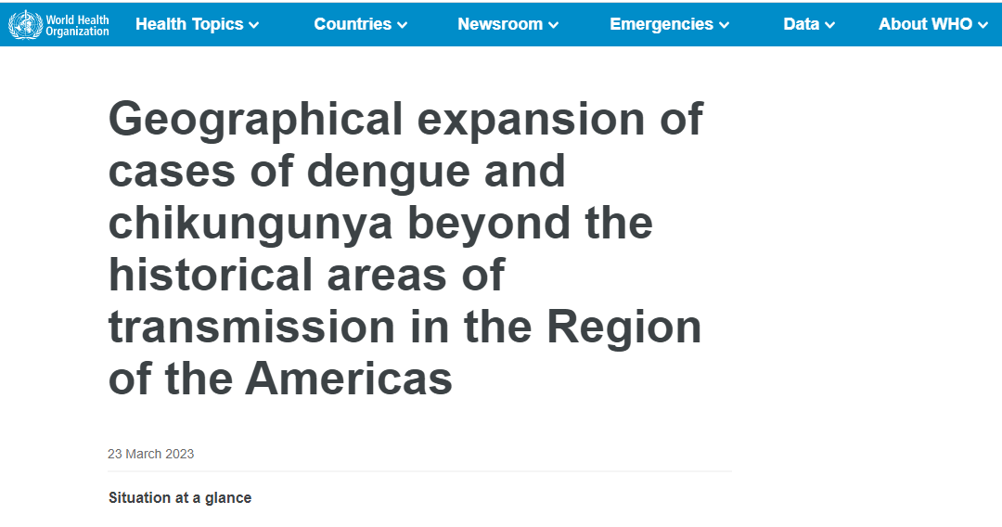
ANTECEDENTES - BRASIL
Epidemias sucessivas em intervalos curtos de tempo
Reemergências de sorotipos de DENV
Chikungunya 2014
Emergência do Zika – 2015
Financiamento de novas tecnologias 2016
https://www.who.int/emergencies/disease-outbreak-news/item/2023-DON448

Slide 15
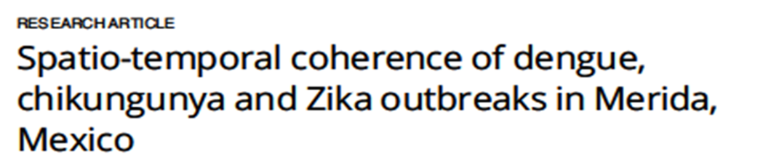
EVIDÊNCIAS – DINÂMICA DE TRANSMISSÃO
Conclusões:
Aproximadamente 50% dos casos de dengue se concentram em 30% da cidade
Os hotspots de transmissão de transmissão de Zika se superpoem geograficamente com os de dengue e chikungunya
O controle focalizado nas áreas de alta transmissão pode ser mais efetivo

Slide 16

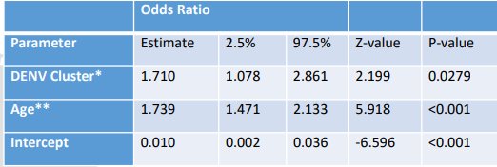
EVIDÊNCIAS – DINÂMICA DE TRANSMISSÃO
Coorte de 500 crianças sorteadas dentro e fora dos hotspots.
Risco de infecção 1.7 vezes maior dentro dos hotspots.
Bisanzio D, Dzul-Manzanilla F, GomezDante´s H, Pavia-Ruz N, Hladish TJ, Lenhart A, et al. (2018) Spatio-temporal coherence of dengue, chikungunya and Zika outbreaks in Merida, Mexico. PLoS Negl Trop Dis 12(3): e0006298.

Slide 17
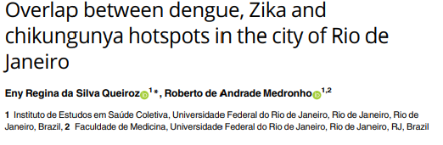
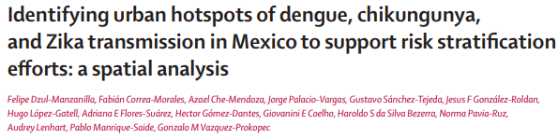
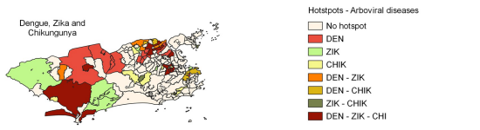
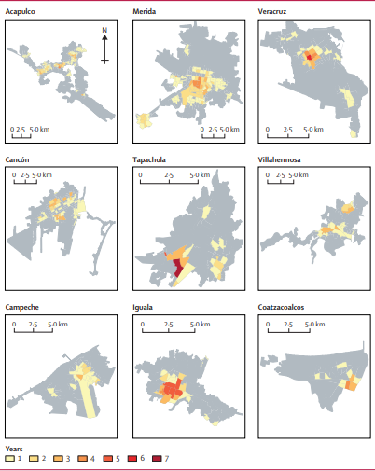
EVIDÊNCIAS – DINÂMICA DE TRANSMISSÃO
Cidades e contextos diferentes e mesma conclusão:
Os resultados evidenciam a existência de hotspots de arboviroses que devem ser priorizados pelas políticas públicas para a prevenção e controle destas doenças.

Slide 18
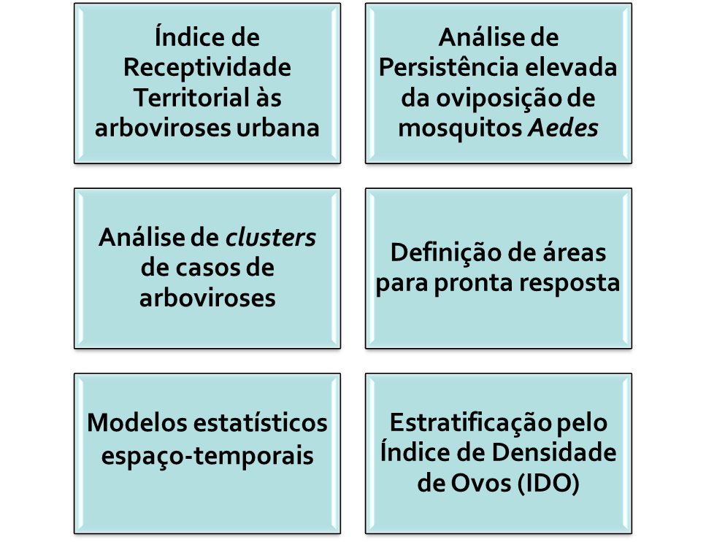

EVIDÊNCIAS – ESTRATIFICAÇÃO DE RISCO
Programa ArboAlvo/ Fiocruz - municípios sentinelas: BH; Campo Grande; Belém e Natal
INFODENGUE: Indicadores climáticos/Vigilância de Rumores - https://info.dengue.mat.br/
Dados epidemiológicos, entomológicos, socioeconômicos, demográficos, territoriais e ambientais;
diferentes metodologias para estratificação das áreas de risco de transmissão

Slide 19
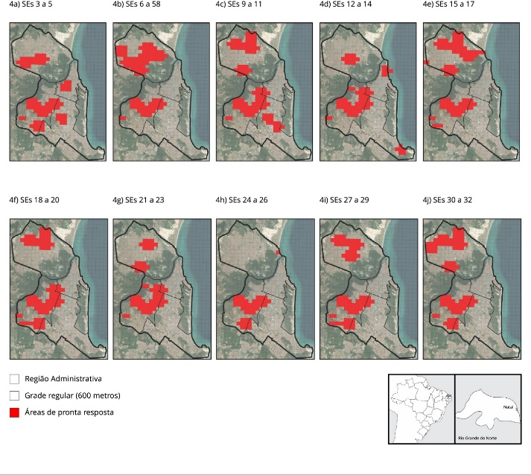
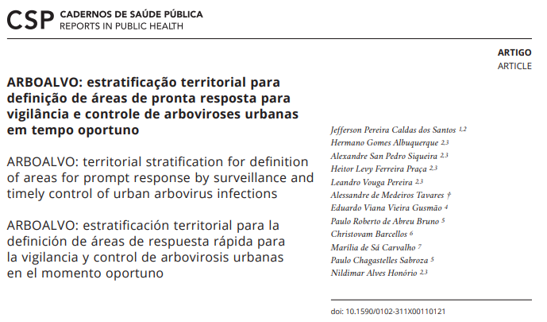
EVIDÊNCIAS – ESTRATIFICAÇÃO DE RISCO
Identificação de áreas prioritárias e direcionamento de ação.

Slide 20
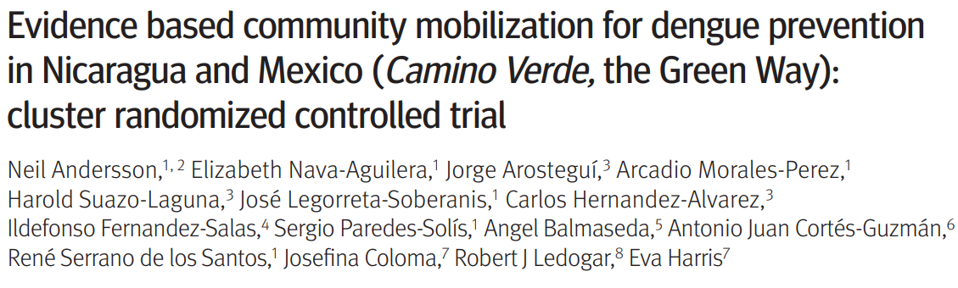
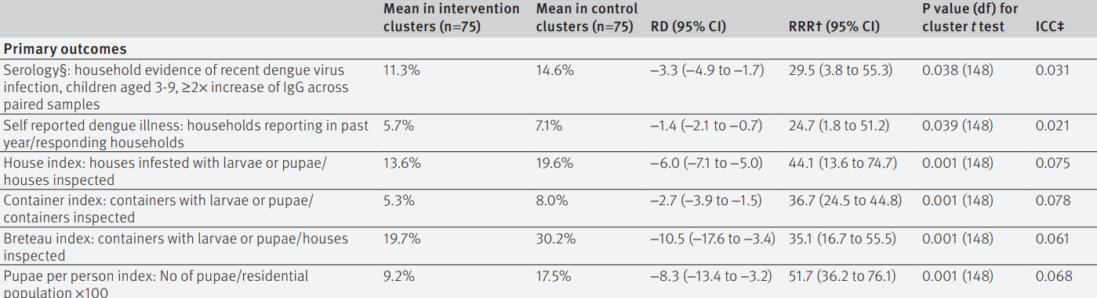
EVIDÊNCIAS – MOBILIZAÇÃO COMUNITÁRIA

Slide 21
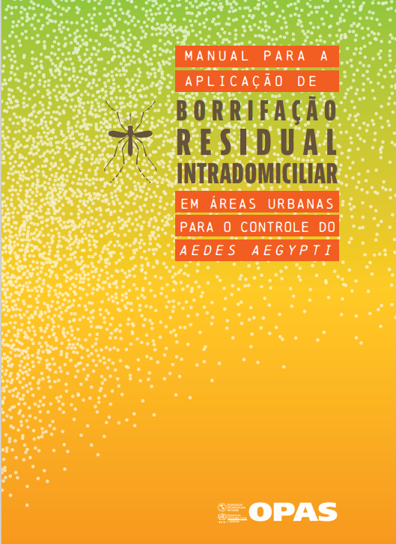
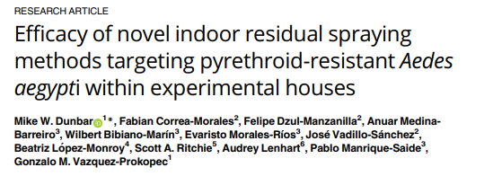
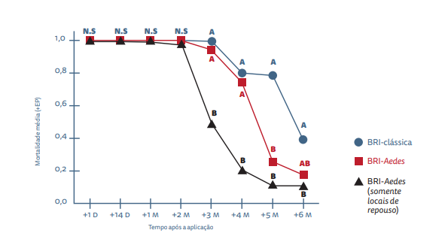
EVIDÊNCIAS - Borrifação Residual Intradomiciliar BRI

Slide 22
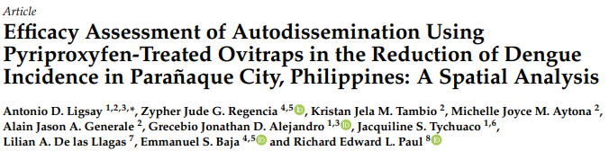
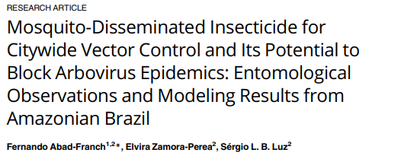
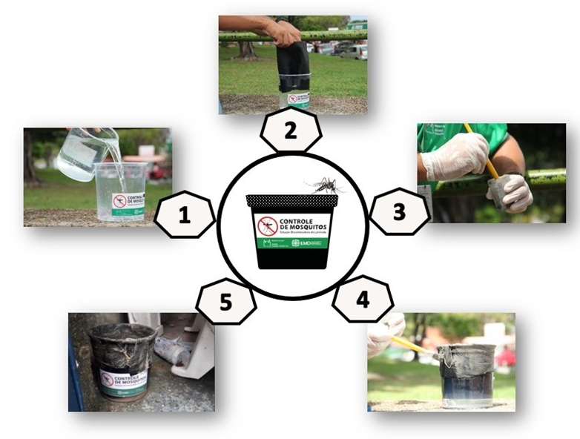
EVIDÊNCIAS – ESTAÇÕES DISSEMINADORAS
Supressão da população de Aedes aegytpi com armadilhas impregnadas com larvicida pyriproxyfen denominadas Estações Disseminadoras (ED’s)

Slide 23
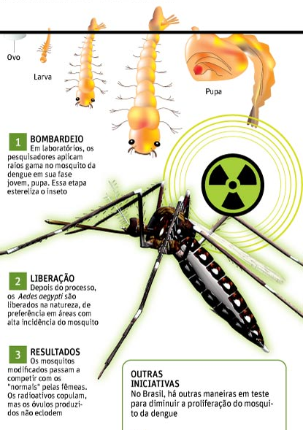
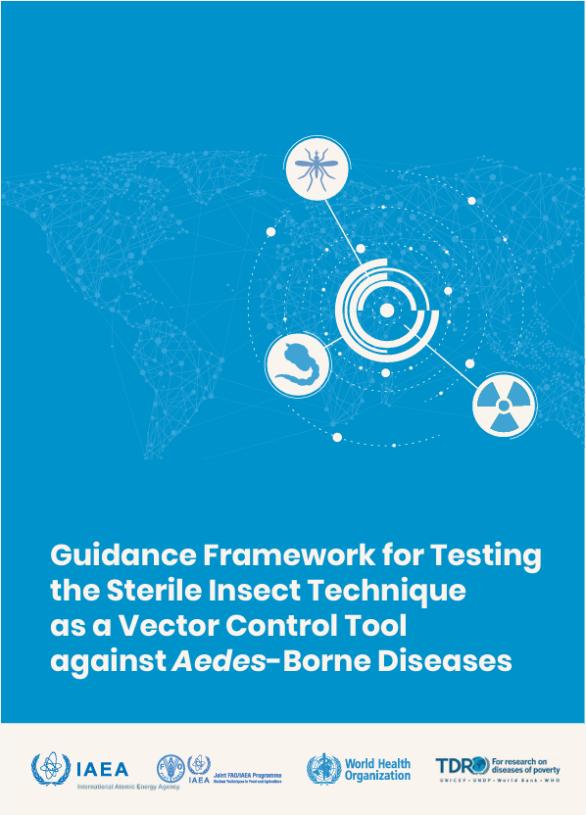
EVIDÊNCIAS – Técnica do Inseto Estéril por Irradiação
Diminuir ou eliminar a transmissão Áreas que não possam utilizar bloqueio com UBV costal ou motorizado ou impedimento de uso de inseticidas químico Contínuo ou por períodos identificados por meio da estratificação de risco.

Slide 24
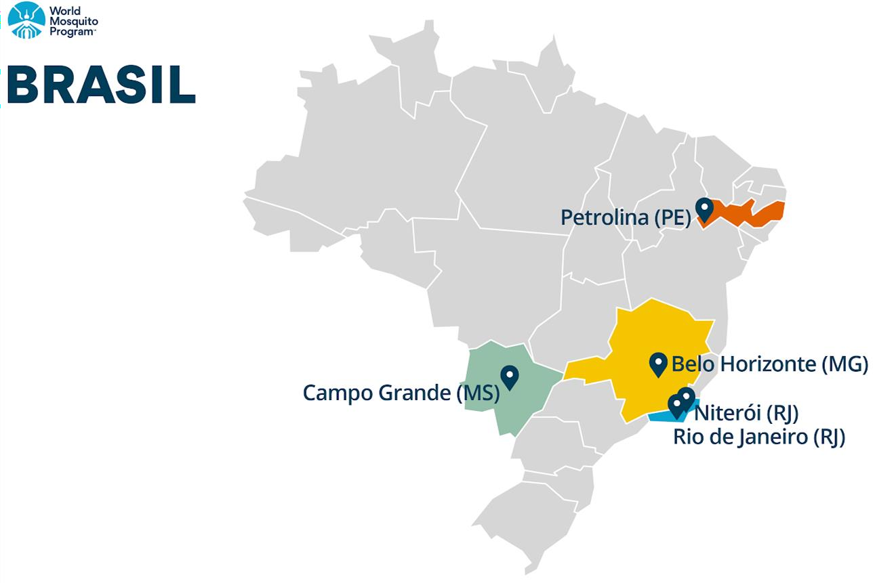
EVIDÊNCIAS – Wolbachia
Fonte: http://www.fiocruz.br/ioc/cgi https://www.worldmosquitoprogram.org
2012 Foram iniciadas as primeiras liberações 2014 Expansão Niterói e 1 bairro no RJ 2016 Larga escala Niterói 2017 Ampliação no município do Rio de Janeiro 2020 BH (RCT), Campo Grande, Petrolina 2022 Finalizar Niterói 2023 - expansão

Slide 25

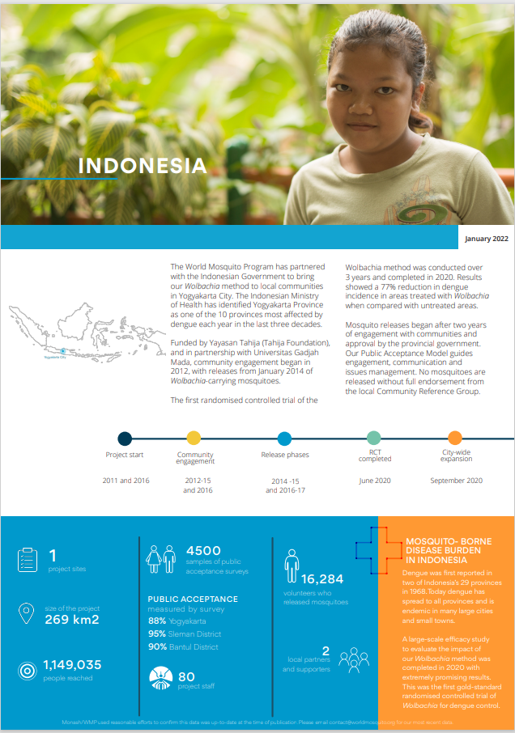
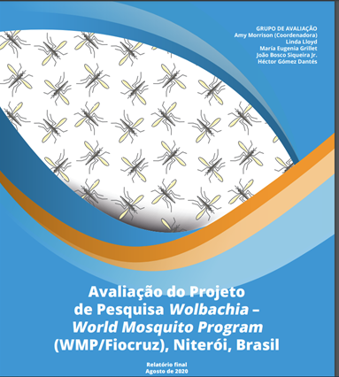
EVIDÊNCIAS – Wolbachia
VCAG – Ferramenta de valor em saúde pública
RCT - Indonésia
2020 – Avaliação Grupo Externo

Slide 26
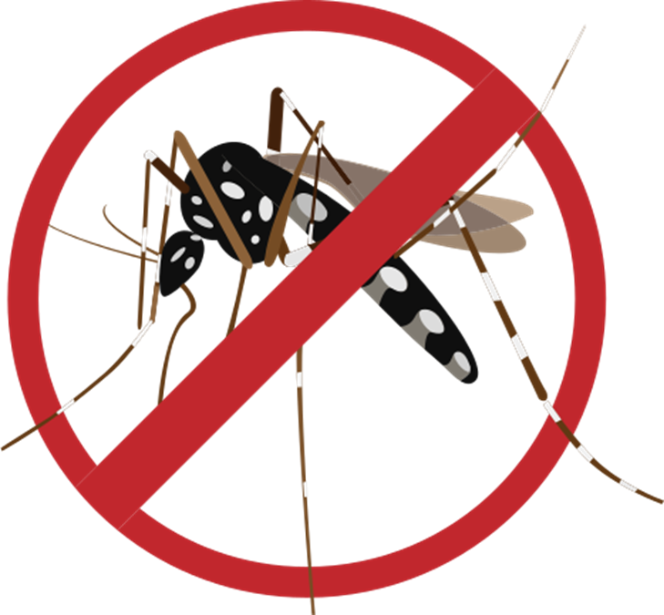

NOVAS TECNOLOGIAS ALTERNATIVAS DE VIGILÂNCIA E CONTROLE DAS ARBOVIROSES
Caracterização das áreas prioritárias
Borrifação Residual Intradomicilar
Estações disseminadoras
Inseto estéril
Wolbachia
Estratificação de risco
Mobilização popular

Slide 27

NOVAS TECNOLOGIAS ALTERNATIVAS DE VIGILÂNCIA E CONTROLE DAS ARBOVIROSES
Caracterização das áreas prioritárias
Borrifação Residual Intradomicilar
Estações disseminadoras
Inseto estéril
Wolbachia
Estratificação de risco
Mobilização popular
Vacina

Slide 28

MUNICÍPIOS COM POPULAÇÃO ACIMA DE 100 MIL HABITANTES E HISTÓRICO DE TRANSMISSÃO SUSTENTADA DE DENGUE, E/OU CHIKUNGUNYA E/OU ZIKA
ESTRATIFICAÇÃO DE RISCO PARA ARBOVIROSES URBANAS
MAPEAMENTO DAS ÁREAS PRIORITÁRIAS
CARACTERIZAÇÃO DAS ÁREAS PRIORITÁRIAS
MOBILIZAÇÃO POPULAR
Área com depósitos predominantes do tipo A e D
ou
Alta taxa de pendência e recusa das visitas domiciliares
ou
Áreas com criadouros crípticos
Área com população de mosquitos resistente a inseticidas
ou
Área com limitações para aplicação de inseticidas químicos
(conforme score)
Áreas com viabilidade climática*
e
Alta incidência de dengue nos últimos cinco anos
(conforme score)
Imóveis com alta circulação de pessoas que não são classificados como Pontos Estratégicos
Borrifação Residual Intradomiciliar
Estações Disseminadoras de Larvicida
Tecnologia do Inseto Estéril por Irradiação
Mosquitos com Wolbachia

Slide 29
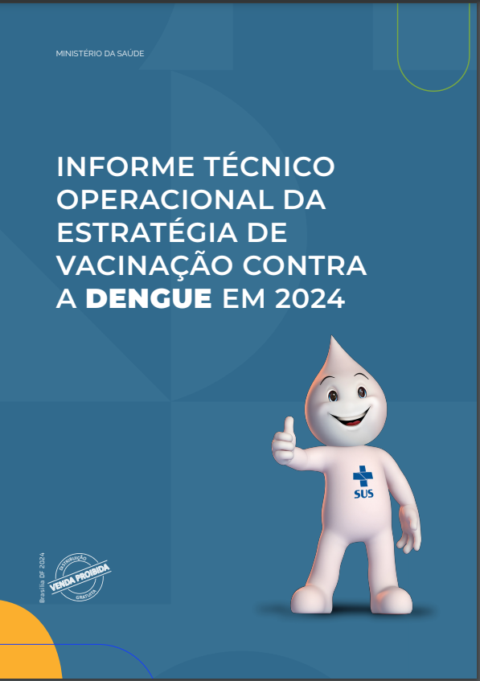
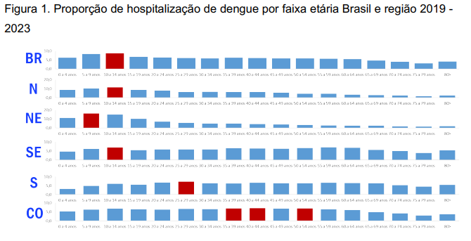
Publicação de informe técnico – vacina de dengue

Slide 30
MINISTÉRIO DA SAÚDE
CME - SE 08
Ações de enfrentamento
Figura 1. Diagrama de controle de dengue, Brasil, 2023

Slide 31
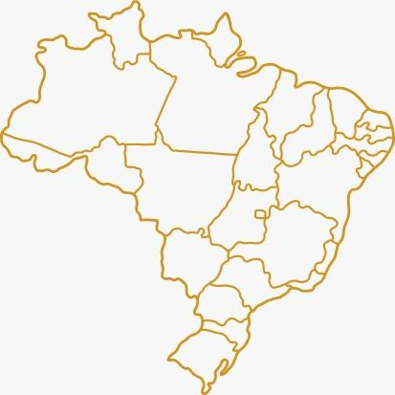




Sala nacional de arboviroses
Portaria GM/MS nº 2.242, de 08 de dezembro de 2023
49
Dias de ativação
07
Informes semanais publicados
4
Apoios locais
realizados
256 milhões
Repasse financeiro
Publicação de novo painel de dados – CNIE/SVSA/MS

Slide 32


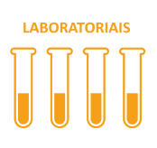
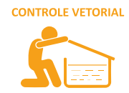
COE- Dengue e outras arboviroses
Portaria GM/MS Nº 3.140, de 2 de fevereiro de 2024
32
Dias de ativação
04
Informes semanais publicados
08
Decretos Estaduais: AC, MG, DF, GO, ES, RJ, SC e AP
201
Decretos Municipais
04
Apoios locais
realizados
348.576
Testes de sorologia
177.146
Testes de Biologia molecular
37.152 Kg
Larvicida Bti
4.083 Kg
Adulticida para PE
138.910 L
Adulticida UBV

Slide 33
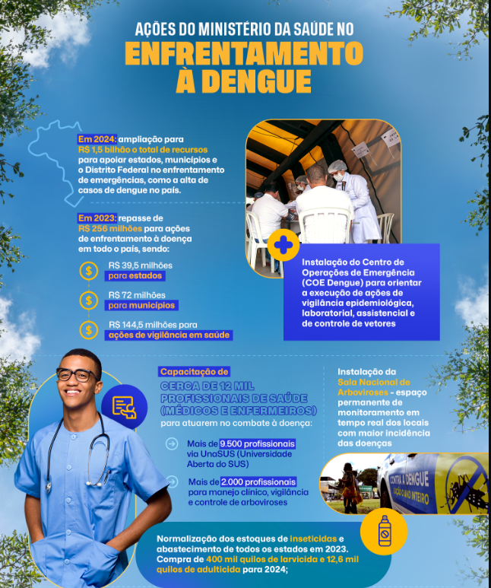
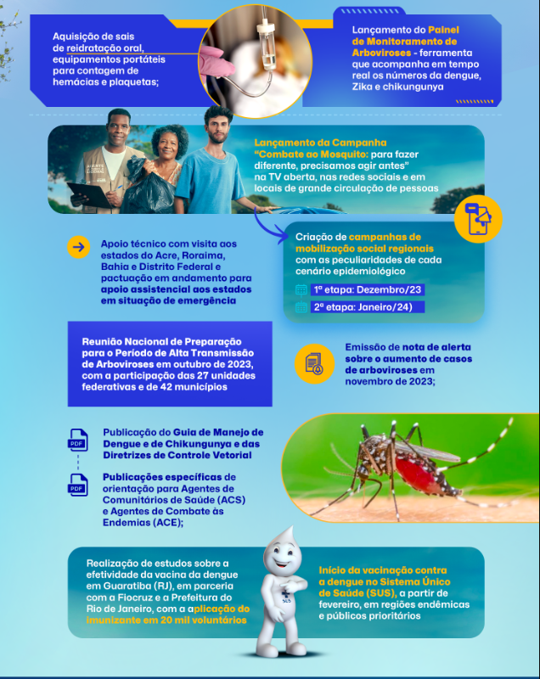

Slide 34
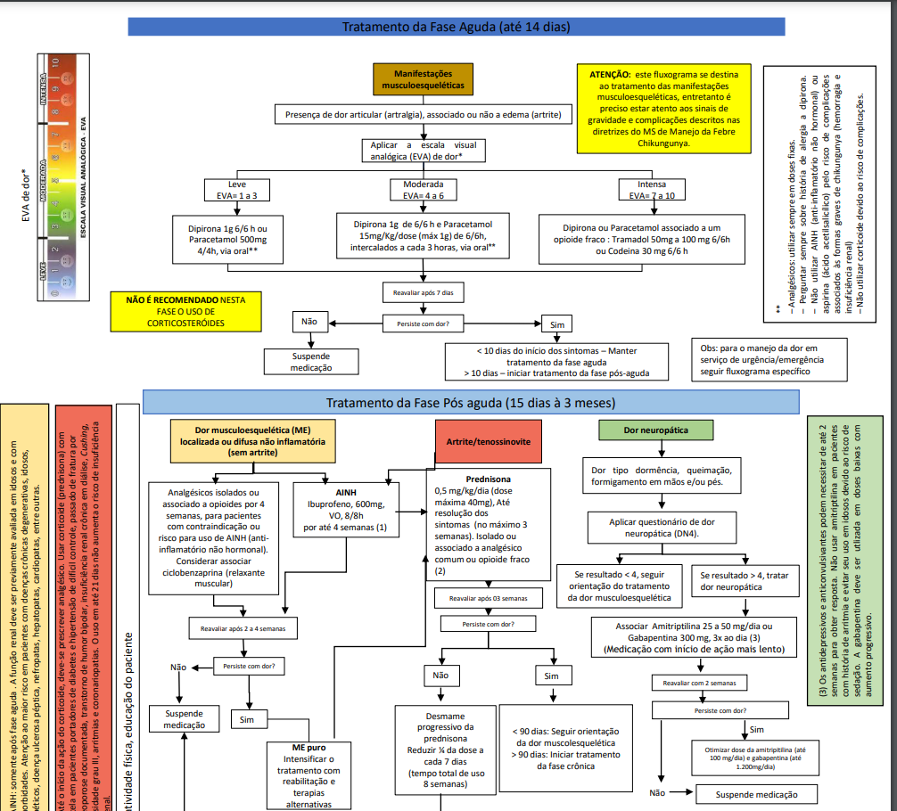
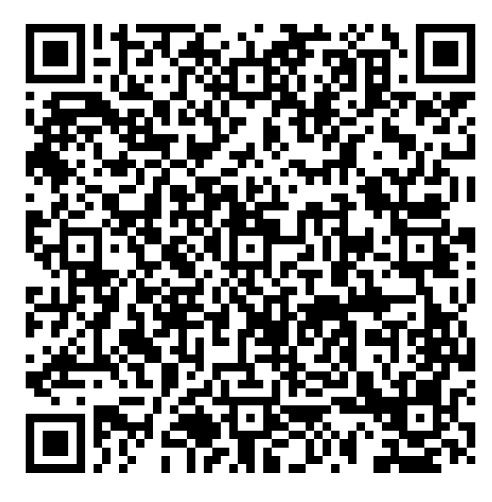
Fluxograma de chikungunya

Slide 35



Publicação de versão atualizada do guia de manejo de dengue

Slide 36


Fluxograma de manejo clínico de dengue

Slide 37


Publicação de vídeos – Conasems e Ministério
da Saúde

Slide 38


WEBINÁRIO
Tema: Vigilância de Arboviroses e organização
dos serviços de saúde em período de aumento do número de casos
Mês: Fevereiro de 2024
Equipe: CGARB, SAES, SAPS, IEC e Fiocruz
Visualizações: 8.217
Certificados emitidos: 1.370
https://www.youtube.com/watch?v=ty0ivigkM1M&t=9s

Slide 39


Manual de prevenção, diagnóstico e tratamento da dengue na gestação e no puerpério

Slide 40
Obrigada!

